Slide 1
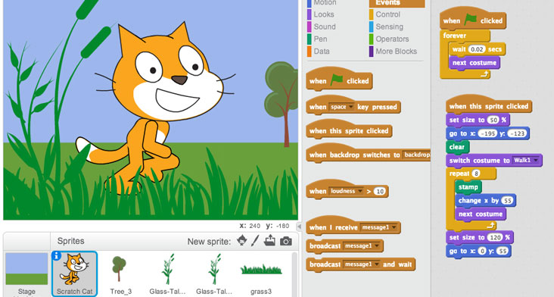
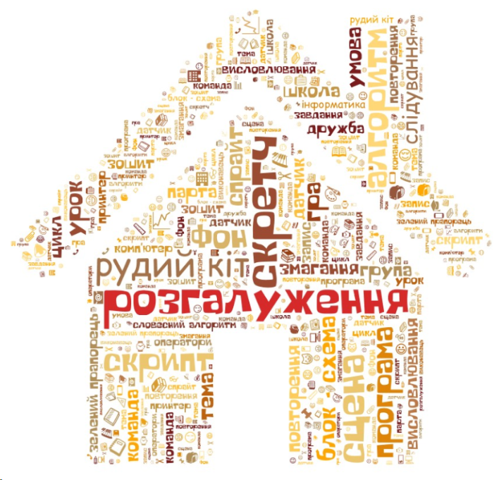
Створення ігрового проекту

Slide 2
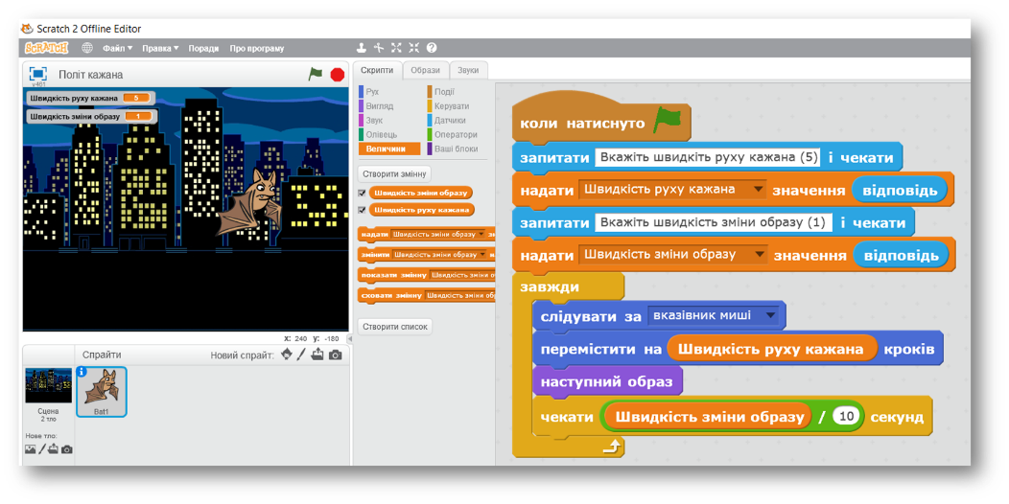
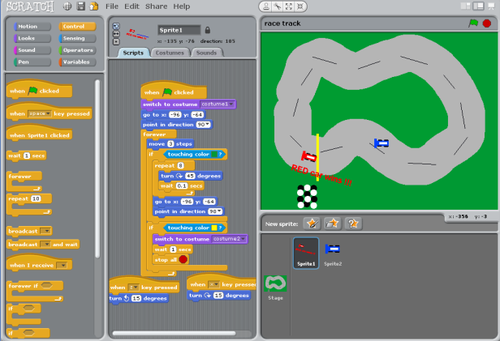
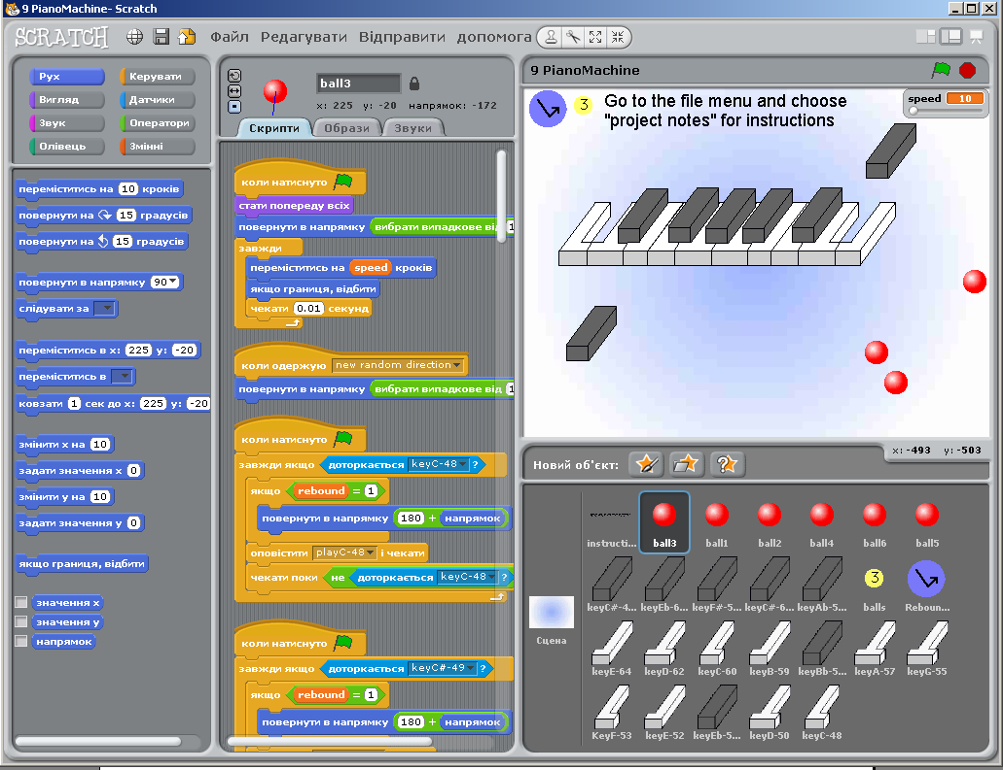
Проект – одна складна програма або декілька програм, які реалізують єдине завдання.
У процесі розроблення проекту потрібно дотримуватись таких основних правил:
Чітко визначати мету створення проекту та його кінцевий результат.
Вибрати або розробити за допомогою графічного редактора обєкти й фон сцени.
Розробити відповідний алгоритм або визначити чіткий план поведінки обєктів.
Розробити програму у середовищі Скретч.
Налагодити проект.
Зберегти проект.
За можливості зберегти проект на Скретч-сайті.

Slide 3
РОБОТА НАД ПРОЕКТОМ
Якщо проект розробляє група учнів, то необхідно розподілити обов'язки між усіма членами групи.
Поділ обов'язків може здійснюватися за різними принципами. Наприклад, за видами діяльності: художник, програміст, сценарист, тощо; за програмами: один учень розробляє першу програму, другий – наступну, тощо.
Налагодження проекту
Одним із найскладніших етапів є налагодження проекту, в процесі якого відшукують і виправляють помилки.
Помилки в програмах поділяють на синтаксичні та логічні.

Slide 4
Помилки в програмах
Синтаксичні помилки
Виникають внаслідок неправильного запису команд, операторів або неприпустимої структури програми.
В Скретчі таких помилок не виникає, оскільки команди не прописують, а використовують у вигляді готових блоків.
Логічні помилки
Помилки, що виникають внаслідок неправильних дій користувача. Помилки цього типу має виявити і виправити сам розробник. Наприклад, якщо замість виразу а+b в програмі записано a-b, то це і є логічною помилкою. Якщо на сцені з'являються не ті виконавці, то це теж є логічною помилкою.

Slide 5
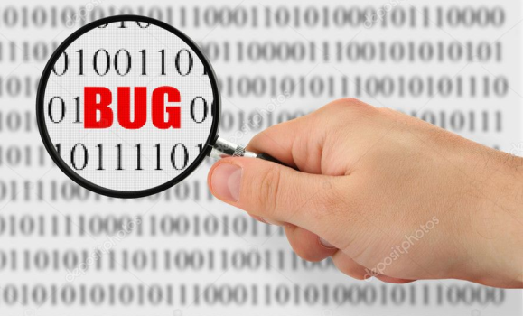
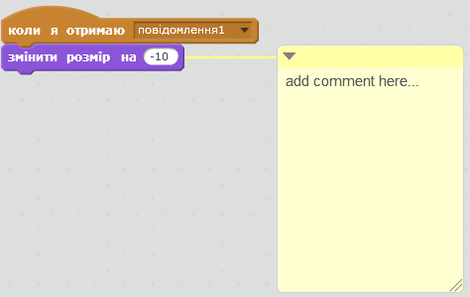
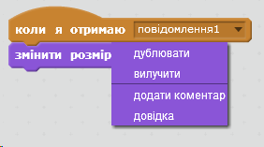
Методи пошуку помилок
Призупинення виконання програми.
За допомогою блока команд
можна багаторазово на деякий час призупиняти виконання програми, що дає можливість проаналізувати результати.
2. Використання коментарів.
Коментар – це пояснення окремих частин програми, а також виконуваних дій. Він допомагає полегшити розуміння програми. Особливо корисний для великих проектів. Коментар може бути вказаний у будь-якому місці програми та не впливає на результат її виконання.

Slide 6
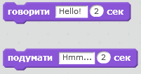
Способи виконання програм
Послідовне виконання програм
(Пакетний режим)
Після завершення виконання однієї програми, автоматично виконується друга, потім третя і т. д.
У Скретчі для послідовного виконання команд використовують дві команди:
Якщо після виконання алгоритму виконавця потрібно забрати зі сцени, то використовують команду
Паралельне виконання програм
Суть паралельного виконання програм полягає в тому, що одночасно виконуються декілька програм, кожна з яких розроблена для конкретного об'єкта.
У Скретчі можна розмістити на екрані декілька об'єктів, кожен із яких може бути керований окремою програмою. Крім того, об'єкти можуть взаємодіяти між собою, а сама сцена набувати різного оформлення і вигляду.
Для переміщення об'єктів використовують команди:
Діалогове виконання програм
Діалогові програми – це програми, які виконуються у процесі взаємодії з користувачем. Хід виконання і результати виконання таких програм залежать від конкретних дій користувача.
Використовуються наступні команди:

